Slide 1




HỆ THỐNG IOT ĐO NHỊP TIM,
NỒNG ĐỘ OXY, SỐ BƯỚC ĐI VÀ CẢNH BÁO SỨC KHỎE
Nhóm 8

Slide 2
GIỚI THIỆU
Hệ thống IoT đo nhịp tim, nồng độ oxy, số bước đi và cảnh báo sức khỏe là một giải pháp công nghệ tiên tiến, được thiết kế để theo dõi và cải thiện tình trạng sức khỏe của người dùng. Hệ thống này sử dụng các cảm biến để thu thập dữ liệu về nhịp tim, nồng độ oxy trong máu và số bước đi. Dữ liệu sau đó được truyền tải liên tục đến Blynk thông qua mạng Internet và sử dụng các mô hình học máy để dự đoán tình trạng sức khỏe, cho phép người dùng theo dõi tình trạng sức khỏe của mình mọi lúc, mọi nơi.

Slide 3
THÀNH VIÊN
01 - THIẾT KẾ HỆ THỐNG IOT
21110518 | Đào Tuấn Kiệt
21110471 | Lê Hữu Huy
21110373 | Lâm Duy Bảo
02 - HUẤN LUYỆN MÔ HÌNH
03 - KẾT QUẢ THU ĐƯỢC

Slide 4
NỘI DUNG CHÍNH
01 - THIẾT KẾ HỆ THỐNG IOT
02 - HUẤN LUYỆN MÔ HÌNH
03 - KẾT QUẢ THU ĐƯỢC

Slide 5
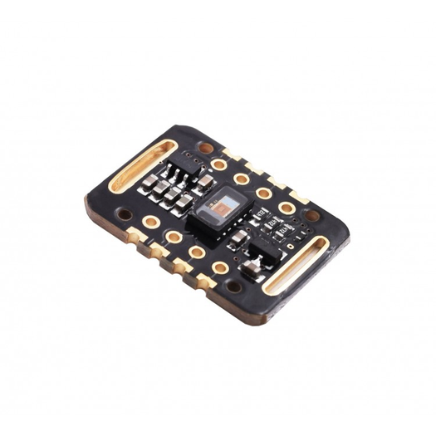
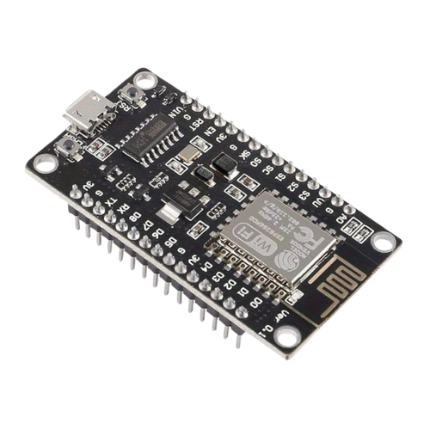
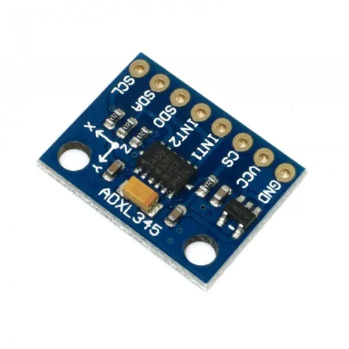
THIẾT KẾ HỆ THỐNG IOT
THIẾT BỊ SỬ DỤNG
NodeMCU 8266
MAX30102
ADXL345

Slide 6
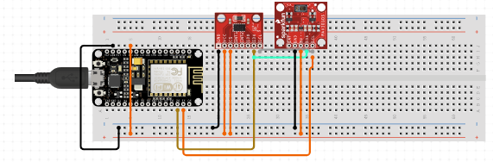
THIẾT KẾ HỆ THỐNG IOT
SƠ ĐỒ KẾT NỐI

Slide 7
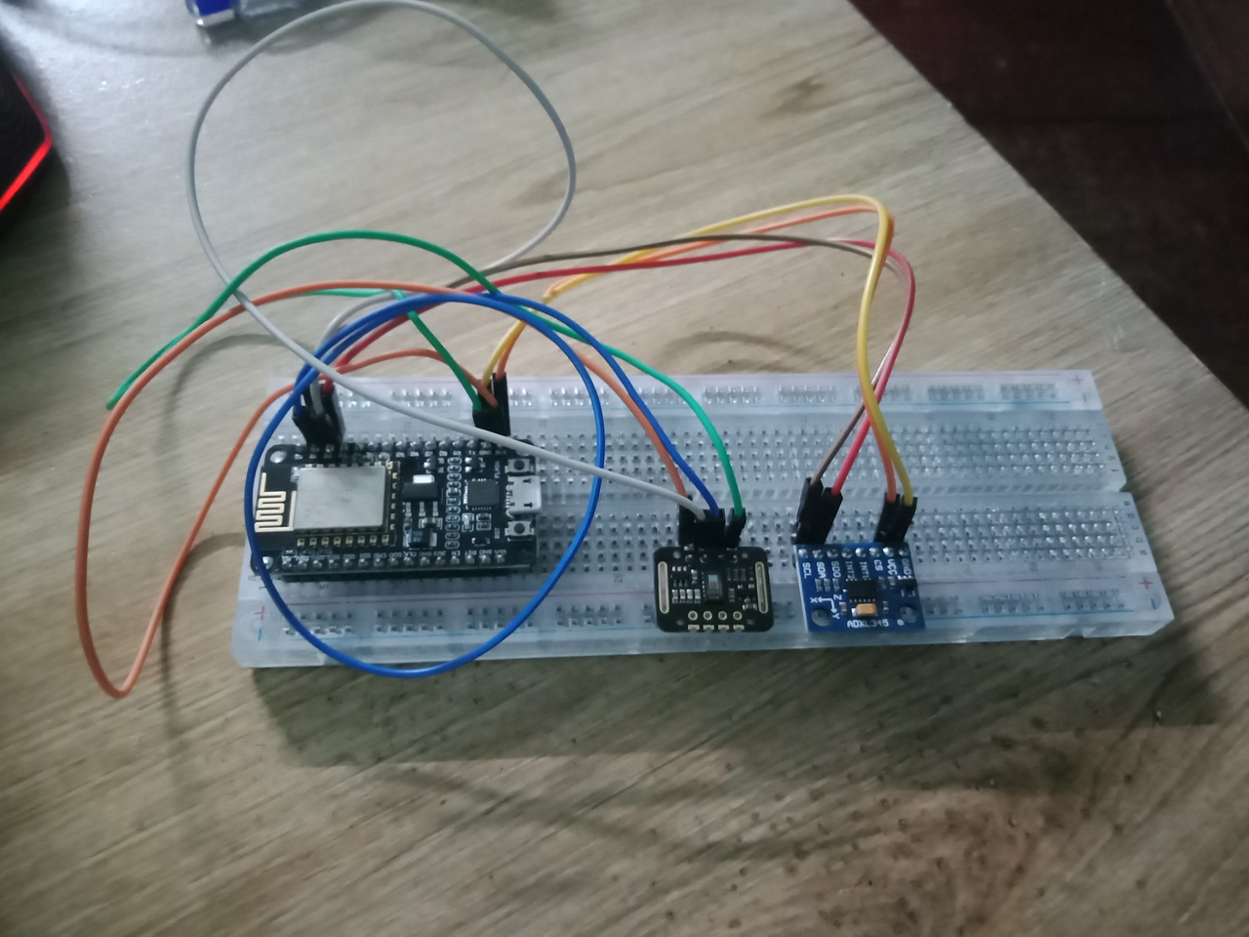
THIẾT KẾ HỆ THỐNG IOT
SƠ ĐỒ KẾT NỐI

Slide 8
HUẤN LUYỆN MÔ HÌNH
TẬP DỮ LIỆU
Các đặc trưng:
HR (BPM)
RESP (BPM)
SpO2 (%)
TEMP (*C)
OUTPUT

Slide 9
HUẤN LUYỆN MÔ HÌNH
CÁC MÔ HÌNH SỬ DỤNG
01 - RANDOM FOREST
02 - KNN
03 - GRADIENT BOOSTING

Slide 10
HUẤN LUYỆN MÔ HÌNH
CÁC BƯỚC THỰC HIỆN
01 - TIỀN XỬ LÝ DỮ LIỆU
02 - HIỆU CHỈNH SIÊU THAM SỐ
03 - HUẤN LUYỆN MÔ HÌNH
04 - KẾT HỢP CÁC MÔ HÌNH

Slide 11
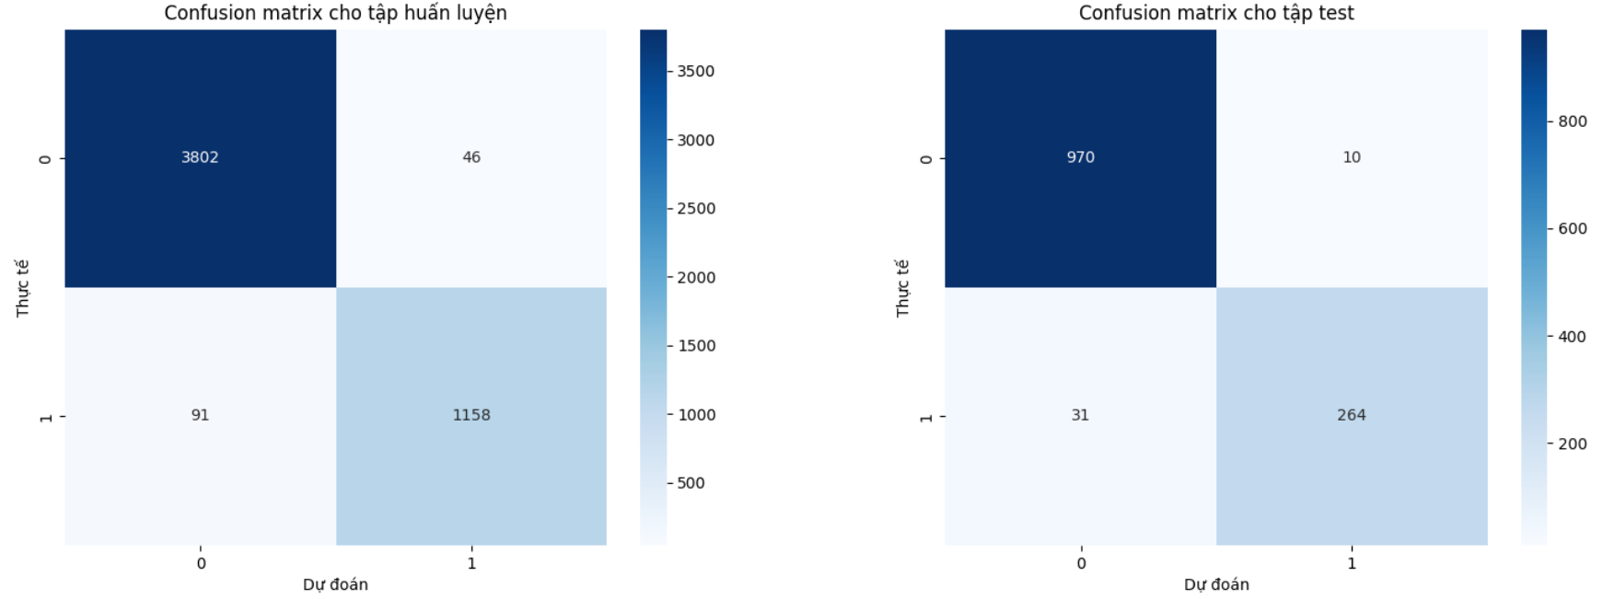
KẾT QUẢ
KẾT QUẢ HUẤN LUYỆN MÔ HÌNH

Slide 12
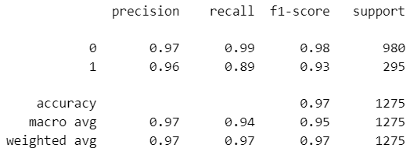
KẾT QUẢ
KẾT QUẢ HUẤN LUYỆN MÔ HÌNH

Slide 13
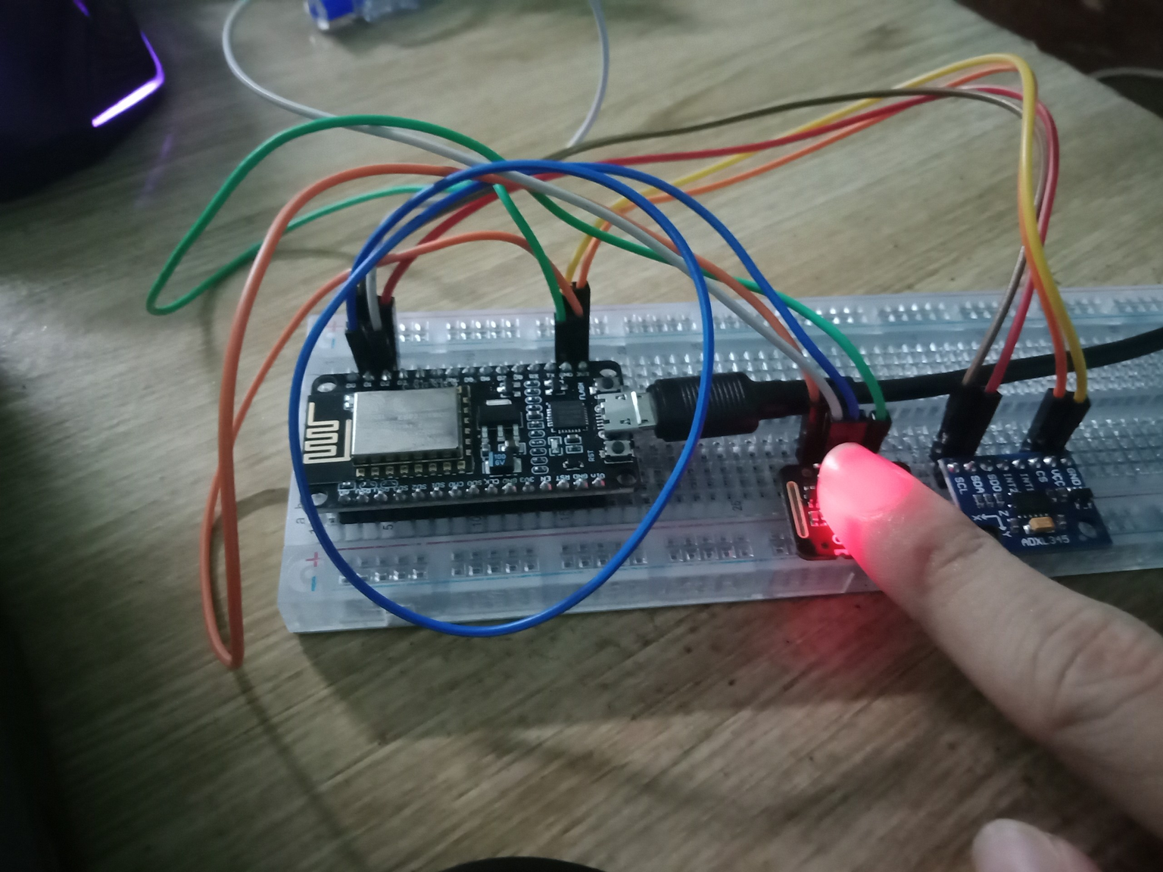
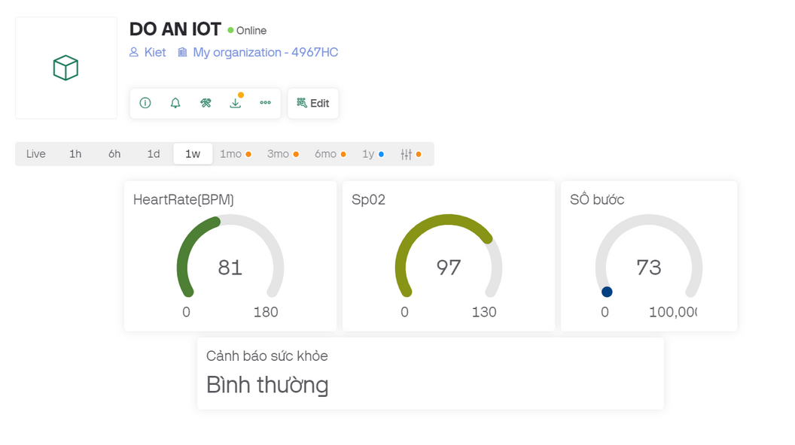
KẾT QUẢ
KẾT QUẢ CUỐI CÙNG

Slide 14
THANK YOU

